Slide 1





Chủ đề 7:
ÔN TẬP HỌC KÌ I
Bài 33: ÔN TẬP PHÉP CỘNG, PHÉP TRỪ TRONG PHẠM VI 100
Tiết 3: Ôn tập phép cộng, phép trừ
trong phạm vi 100

Slide 2

Thứ tư ngày 29 tháng 12 năm 2021
Toán
Ôn tập phép cộng, phép trừ trong phạm vi 20, 100 (tiết 3)

Slide 3


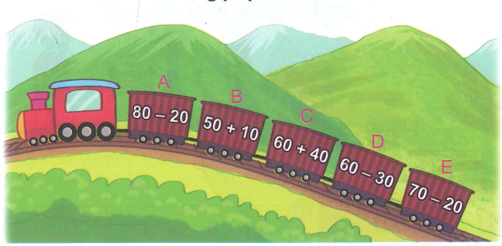
1
a) Số?
Toa | A | B | C | D | E
Kết quả phép tính | 60
60
?
100
?
30
?
50
?

Slide 4
1
D, E
b) Những toa nào ghi phép tính có kết quả bé hơn 60?
b) Những toa ghi phép tính có kết quả < 60 là:
c) Những toa nào ghi phép tính có kết quả lớn hơn 50 và bé hơn 100?
c) Những toa ghi phép tính có kết quả > 50 và < 100 là:
A, B

Slide 5


2
Đặt tính rồi tính
28 + 35
63 - 28
63 - 35
42 + 49
91 - 42
91 - 49

Slide 6
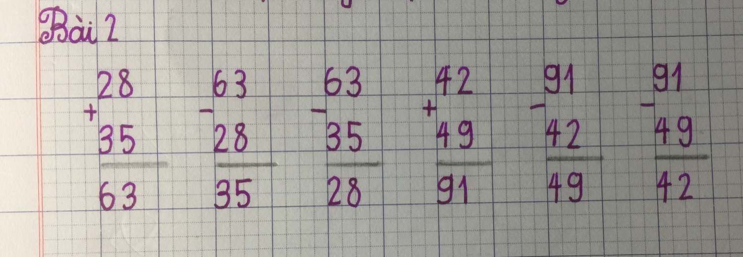
Image uploaded by Tran Phuong Anh

Slide 7
2
Đặt tính rồi tính
28 + 35
63 - 28
63 - 35
28
35
63
63
28
35
63
35
28
+
-
-

Slide 8
2
Đặt tính rồi tính
42 + 49
91 - 42
91 - 49
42
49
91
91
42
49
91
49
42
+
-
-

Slide 9
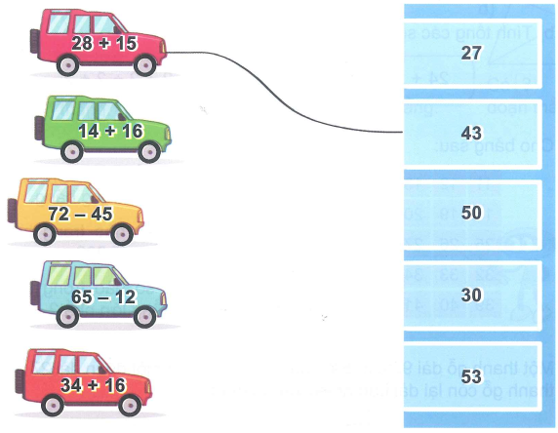

3
Tìm chỗ đỗ cho ô tô

Slide 10
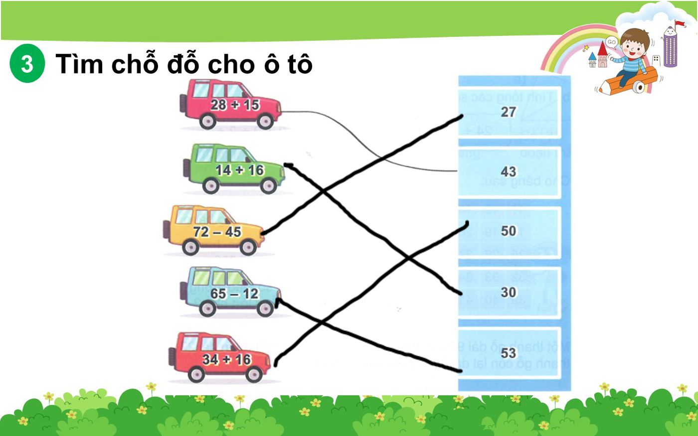
Image uploaded by Phạm Khánh An

Slide 11
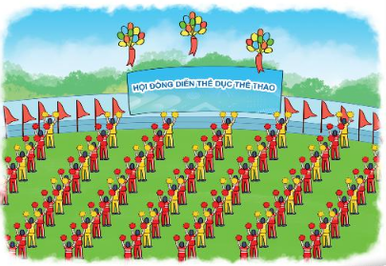
4
Một đội đồng diễn thể dục thể thao gồm có 56 người mặc áo đỏ và 28 người mặc áo vàng. Hỏi đội đồng diễn đó có tất cả bao nhiêu người?
Tóm tắt:
Áo đỏ : 56 người
Áo vàng: 28 người
Có tất cả: …. người?
Bài giải
Đội đồng diễn đó có tất cả số người là:
56 + 28 = 84 (người)
Đáp số: 28 người

Slide 12





Tạm biệt và hẹn gặp lại
các con vào những tiết học sau!
Bản quyền : FB Đặng Nhật Linh- https://www.facebook.com/nhat.linh.3557440

